Slide 1
Zlepšenie presnosti neuronových modelov pomocou zašumených dát
Sofia Čorbová, Marek Bavoľár, Jakub Blizman, Matúš Konopinský, Miroslav Košarič

Slide 2
Úvod & Motivácia
Šum degraduje extrakciu významových rysov v CNN
Bežné zdroje: kompresné artefakty, slabé osvetlenie, senzorový šum

Slide 3
Ciele & Výskumné otázky
Môže pomôcť šum pri trénovaní robustnejších modelov?
Identifikovať optimálne hodnoty σ, λ a amount pre robustný tréning

Slide 4
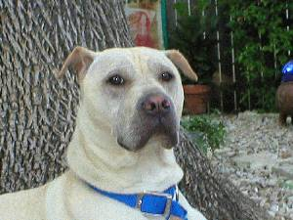
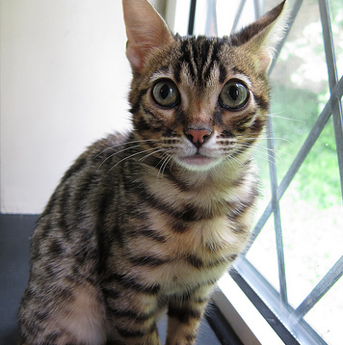
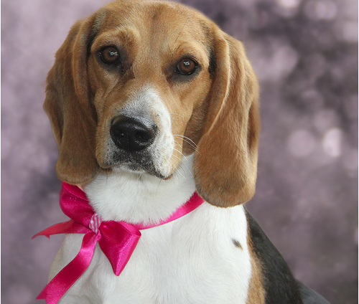
Dataset & Predspracovanie
Oxford-IIIT Pet: 37 tried, >7000 obrázkov
Split train/val/test = 80/10/10 (seed=42)
Augmentácie: geometric (flip, rotate) + color jitter

Slide 5

Architektúra Modelu
ResNet34 predtrénovaná na sieti ImageNet
Fine-tuning poslednej vrstvy
Výstupná vrstva – 37 výstupných neurónov + Dropout p=0,5

Slide 6

Syntetická Augmentácia Šumu
Gaussian: μ=0,
σ ∈ {0,01; 0,3}
Poisson:
λ ∈ {10; 100}
Salt&Pepper:
amount ∈ {0,005; 0,05}
Implementácia cez PyTorch transforms

Slide 7
Tréningové Parametre
Adam optimizer, lr=1e-3, weight decay=1e-4
CrossEntropyLoss + label smoothing=0,1
Trénovanie 200 epoch
Early stopping: patience= 5 epoch

Slide 8
Stratégia postupného učenia
5 fáz: postupné zvyšovanie heterogenity šumu v priebehu 200 epoch
Fáza 1 – Čisté data
Model sa najprv naučí základné rysy bez akéhokoľvek šumu, čo zabezpečí silné počiatočné váhy a stabilné gradienty.
Fázy 2–4 – Jednotlivé typy šumu
Gaussov šum: mierne narušenie signálu, pomáha naučiť sa odolnosti proti jemným skresleniam
Poissonov šum: pripomína photon‐counting noise pri nízkom množstve svetla
Salt-and-pepper šum: extrémnejšie, zasiahnuté pixely úplne čierne alebo biele
Fáza 5 – Kombinovaný šum
Model dostáva všetky tri typy naraz, čo simuluje reálne najhoršie prípady a núti sieť byť čo najrobustnejšou.

Slide 9

Kľúčové Výsledky
Baseline:
Bez šumu = 81,35%,
Všetky šumy - slabé 69,46 %
Všetky šumy – silné = 57,97%
Optimal config: σ=0,1, λ=50, amount = 0,005
Bez šumu = 80,27%
Všetky šumy – slabé = 79,32%
Všetky šumy – silné = 70,14%

Slide 10
Diskusia & Limitácie
Trade-off: robustnosť vs. čistá presnosť
Syntetický šum ≠ reálny senzorový šum

Slide 11
Záver
Šum môže pomôcť vytvárať rubustnejšie modely
Rozšíriť na object detection a reálne senzorové šumy

Slide 12
Ďakujeme za pozornosť

